Slide 1

Profil :
Biographie :
Contexte d'usage :
Fin d'études en informatique décisionnelle.
Travaille sur un grand événement sportif hivernal.
Gère la donnée terrain : billetterie, flux spectateurs, KPI.
Travaille sur PC portable à son bureau ou en télétravail ; utilise l’application pour sa veille et trouver des missions.
Nom : Sarah Benali
Age : 24 ans
Frustrations actuelles :
Objectifs principaux :
Rôle : Assistante Business Analyst / Alternante en organisation d’événements sportifs
Impossible de poster des graphiques interactifs (seulement des images).
Noyée dans les posts promotionnels inutiles.
Filtres de recherche d'emploi trop vagues.
Partager des tableaux de bord interactifs à son réseau.
Trouver son premier CDI dans l'événementiel sportif.
Créer un réseau d'experts "Data & Sport".
Niveau technologique : Élevé (utilise quotidiennement Python, SQL, Power BI, Figma)

Slide 2
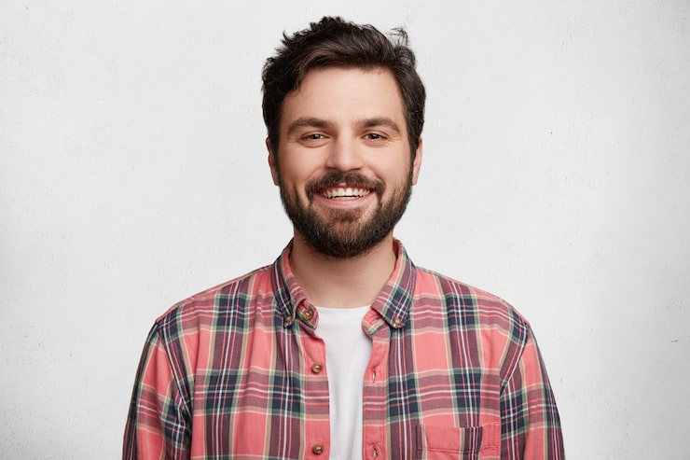
Profil :
Biographie :
Contexte d'usage :
Gère la logistique et les accès sur les sites de compétition.
Coordonne les prestataires, les navettes et les équipes de régie.
Doit recruter des renforts en urgence lors des pics d'activité.
Utilisation hybride : sur smartphone directement sur les sites d'épreuves, ou sur PC portable au quartier général opérationnel.
Nom : Julien Mercier
Objectifs principaux :
Frustrations actuelles :
Age : 36 ans
Rôle : Coordinateur Logistique et Opérations de site
Reçoit trop de CV non qualifiés sur les réseaux généralistes.
Processus de tri et de contact trop lent sur mobile.
Difficulté à vérifier la disponibilité réelle et immédiate des candidats.
Publier des missions courtes et urgentes en quelques clics.
Cibler des candidats qui connaissent les contraintes du terrain.
Contacter les profils qualifiés directement par messagerie.
Niveau technologique : Moyen (outils collaboratifs, bureautique, mobile)

Slide 3
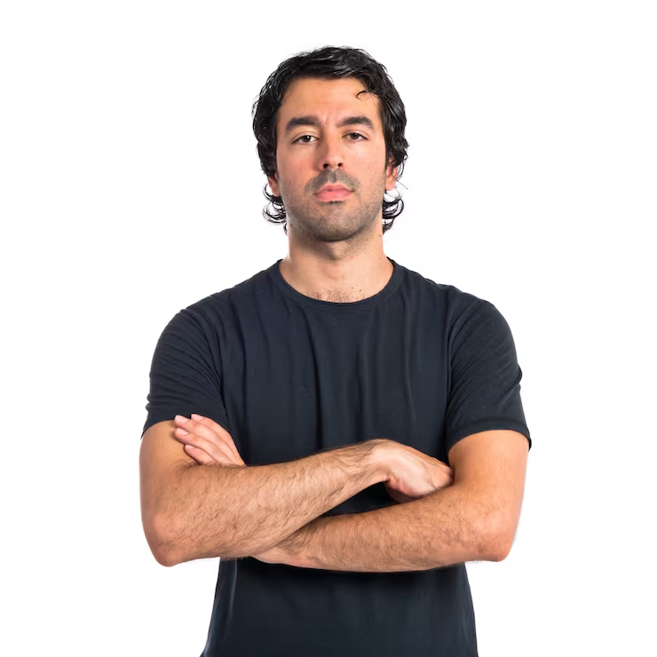
Profil :
Biographie :
Contexte d'usage :
Supervise les comités de pilotage pour de grands événements internationaux.
Coordonne les exploitants de transport, les collectivités et l'État.
Pilote la stratégie globale des flux de spectateurs à grande échelle.
En mobilité permanente entre deux réunions ou déplacements ; consulte l'application principalement sur tablette tactile (iPad).
Nom : Marc Leclerc
Objectifs principaux :
Frustrations actuelles :
Age : 43 ans
Rôle : Directeur Délégué aux Transports et Mobilités
Interfaces surchargées d'informations inutiles et de publicités.
Manque de données chiffrées, rigoureuses et sourcées.
Notifications intrusives qui polluent la veille stratégique.
Réaliser une veille ciblée sur les innovations de gestion de foule.
Consulter des synthèses visuelles (KPI) fiables en quelques secondes.
Identifier des experts reconnus pour des missions de conseil.
Niveau technologique : Intermédiaire (tablette tactile, e-mails, dashboards)

